Slide 1
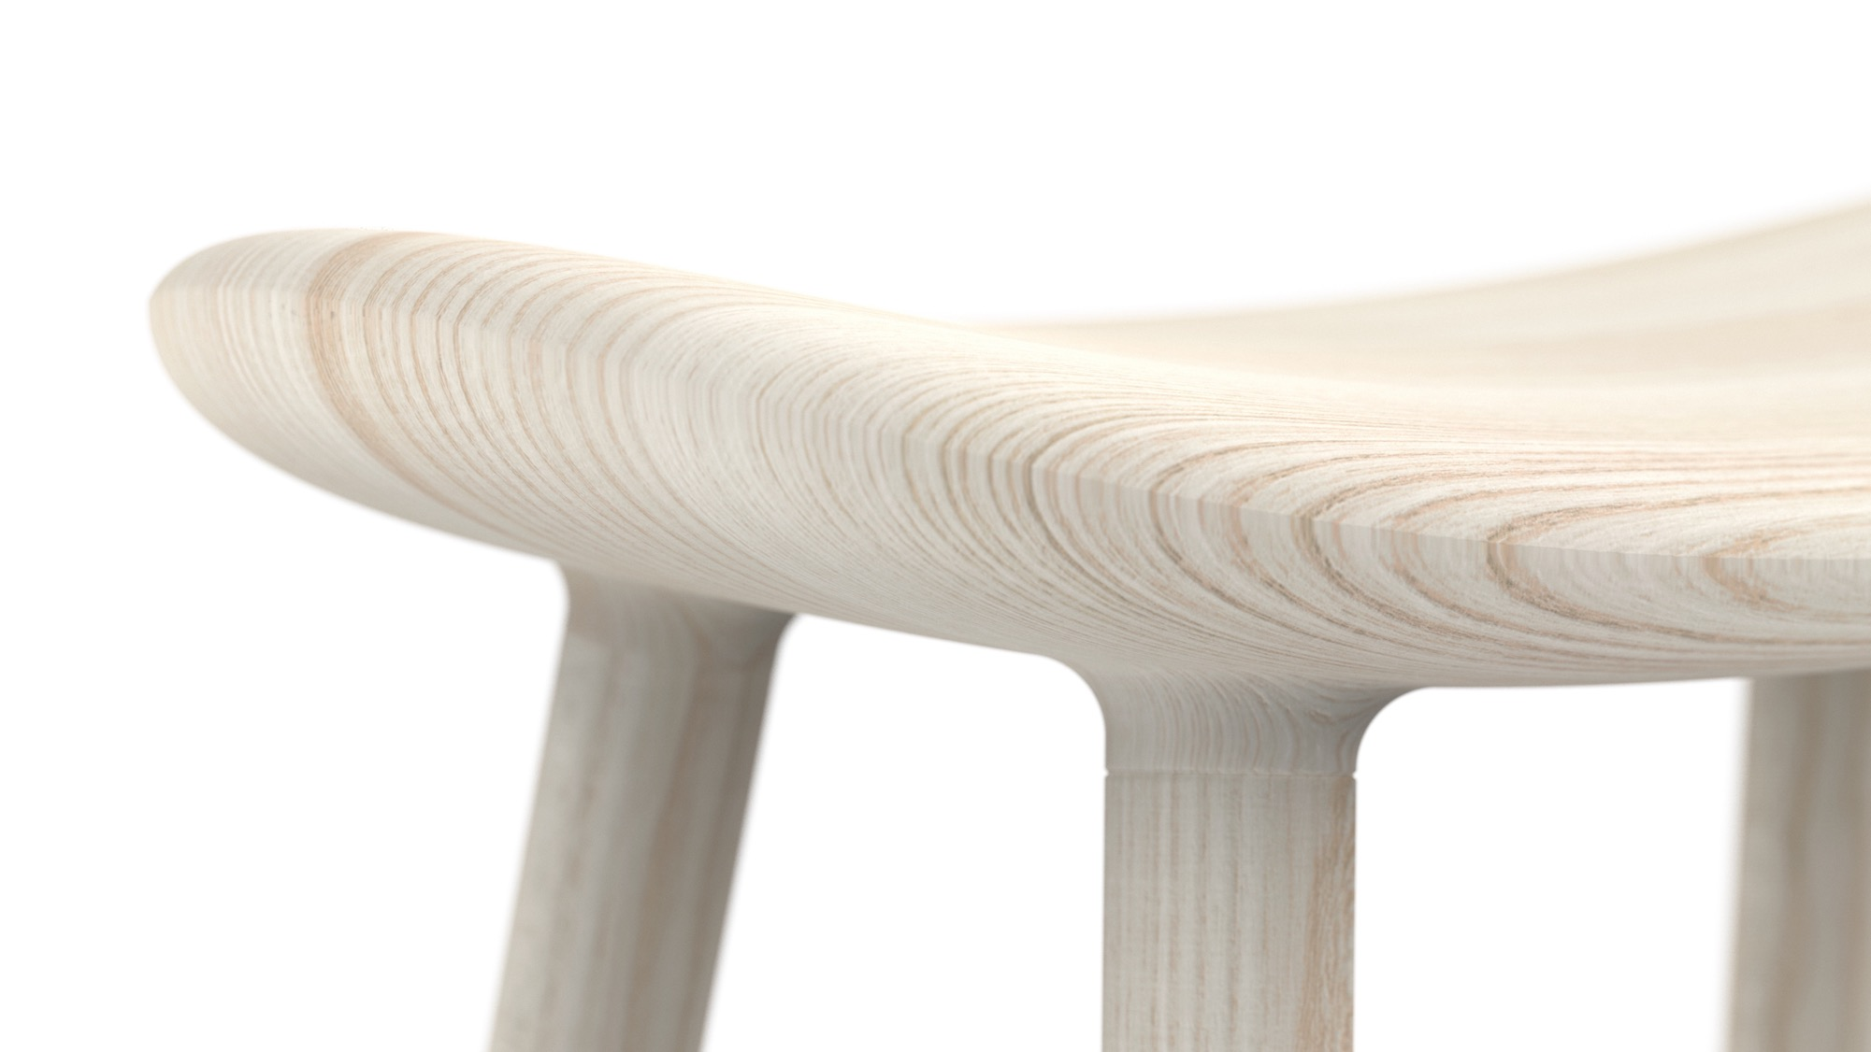
EDSBYN

Slide 2
EDSBYN
Med hjärtat i Hälsingland och
rötterna i starka hantverkstraditioner

Slide 3


Med hjärtat i Hälsingland och rötterna i starka hantverkstraditioner
möblerar Edsbyn sedan 1899 Sverige och stora delar av världen.
Edsbyn levererar tillsammans med ledande skandinaviska formgivare,
design med hög kvalité som motsvarar förväntningarna i våra offentliga rum.
Vår vision är att utveckla produkter som ger människan ett tydligt mervärde. Vårt mål är att göra det hållbart, enkelt och efter kundens önskemål.

Slide 4
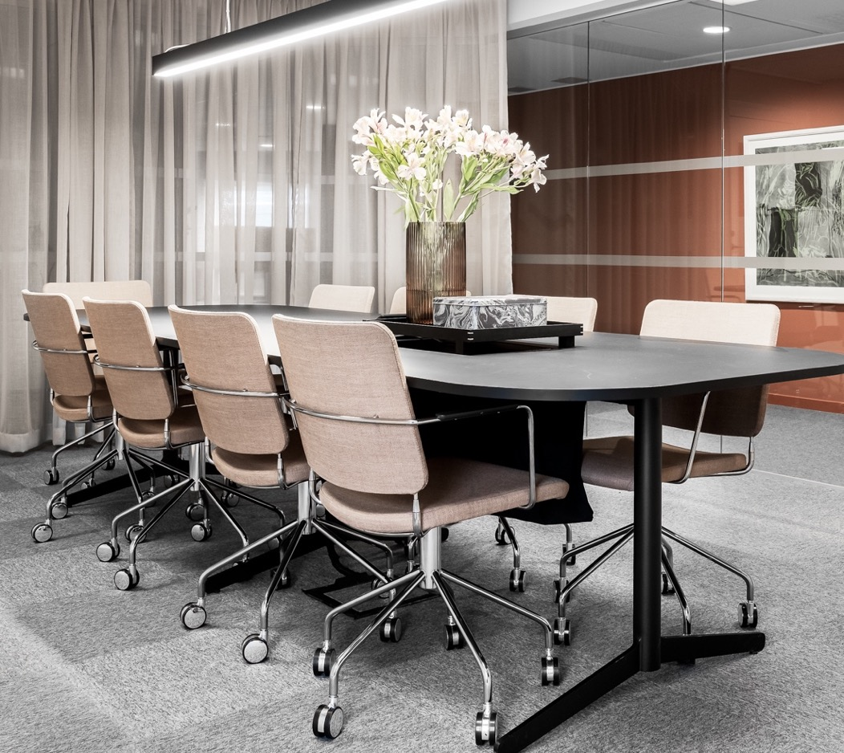
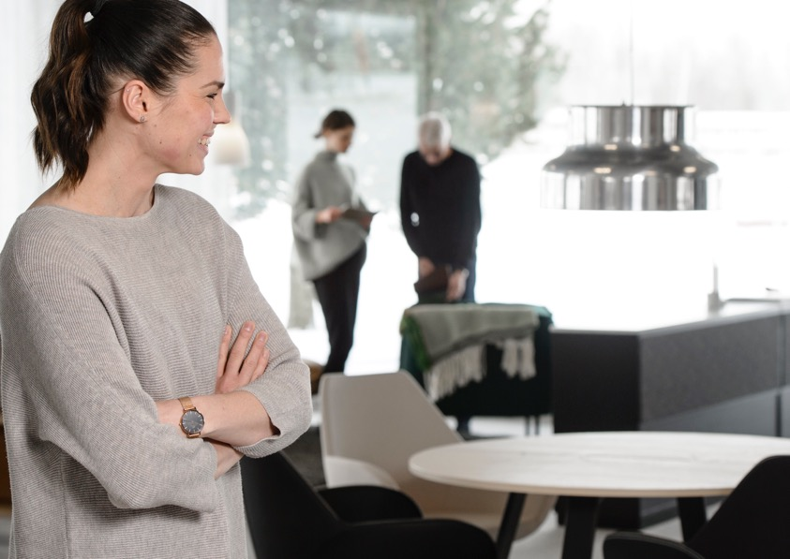
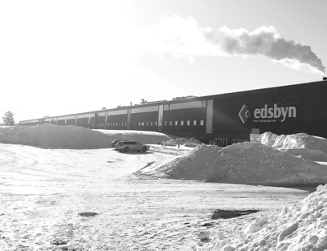
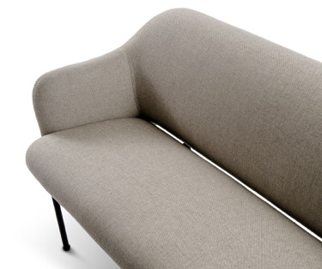

Slide 5
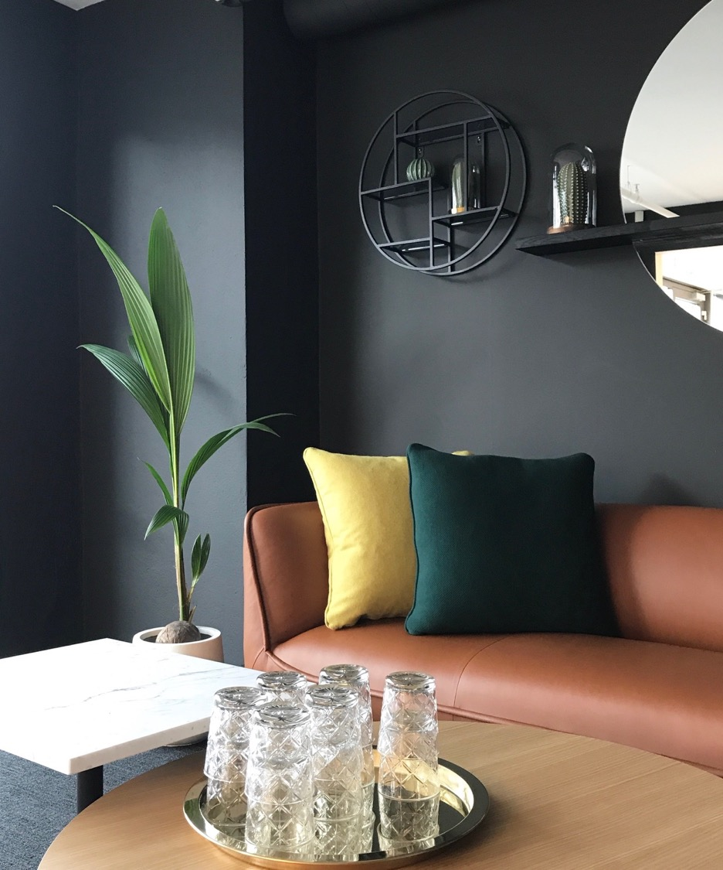
fakta
Hållbar möbelproduktion sedan 1899
Huvudkontoret med showroom i Edsbyn, Hälsingland
Showroom i Sickla och Oslo
Vi finns i Kina, USA och Norge
Vi tillverkar i egen fabrik i Hälsingland
Tillhör koncernen Edsbyn Senab AB
Omsätter 400 miljoner kronor

Slide 6
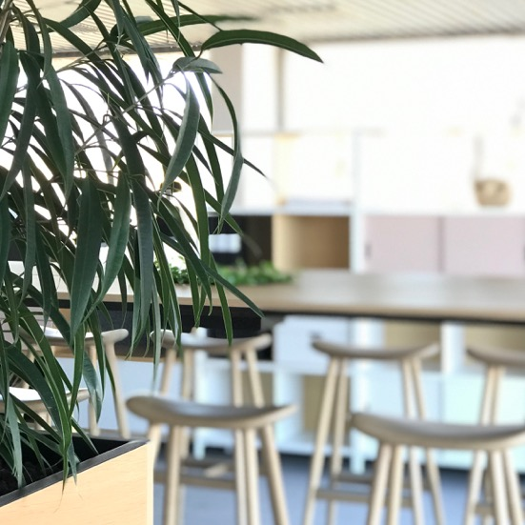
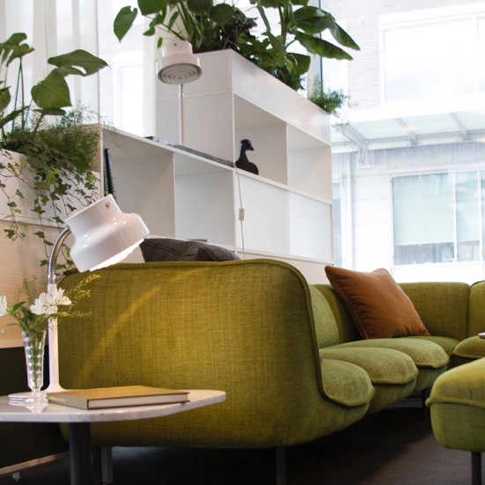
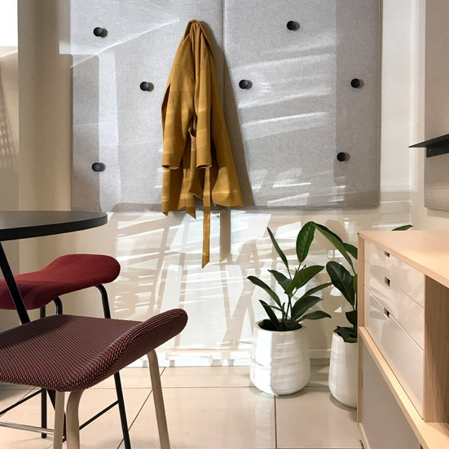
showroom
EDSBYN
STOCKHOLM
OSLO

Slide 7
Varför edsbyn?
Hållbart, enkelt & enligt ditt önskemål

Slide 8
Segment
enklare att välja rätt
CLASSIC
BUSINESS
EDGE
Klassiska arbetsplatser till ett lågt pris, utan att tumma på kvalitén.
Kundanpassade möbler med god funktion och en lång livslängd.
Skandinavisk design med hög
kvalité som stärker ditt varumärke.

Slide 9
DESIGN
Edsbyn levererar tillsammans med ledande skandinaviska formgivare,
design med hög kvalité som motsvarar förväntningarna i våra offentliga rum.
Alla formgivare har sina speciella kännetecken samtidigt som deras olikheter samspelar
väl mellan produktfamiljerna som presenteras i Edsbyns sortiment.

Slide 10
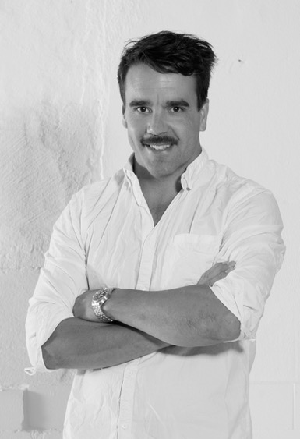
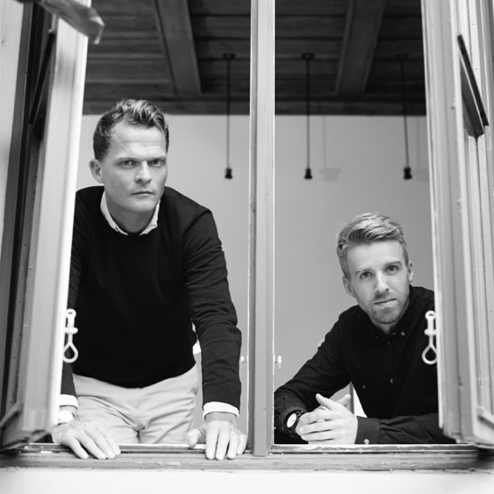
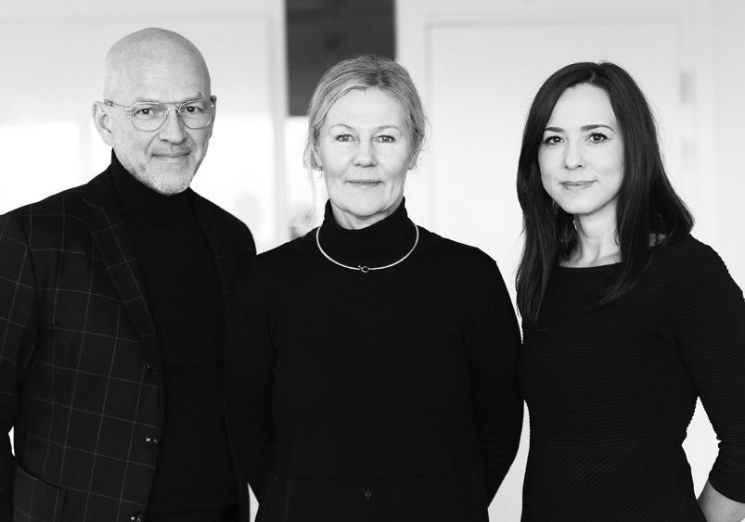
DESIGNERS
JENS FAGER
ANDREAS ENGESVIK, OSLO
TEA

Slide 11
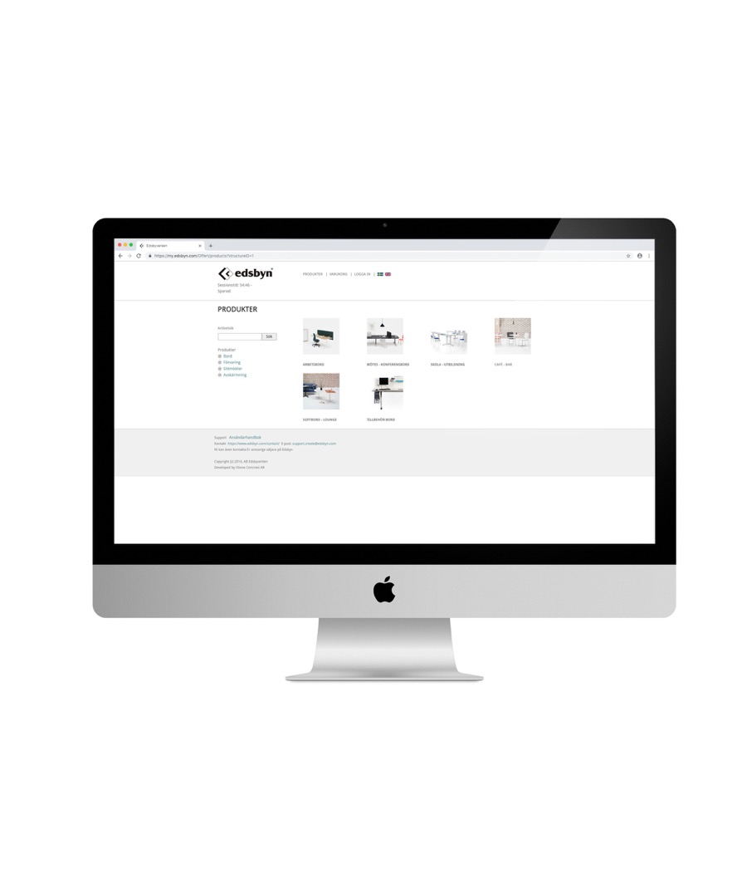
MY EDSBYN
Välj ytskikt, färg och utförande av dina produkter
för att skapa en färdig offert direkt i My Edsbyn.
Offerten blir automatiskt ditt digitala
beställningsunderlag för din order.
Mejla oss för inlogg till my.edsbyn.com:
support.create@edsbyn.com

Slide 12
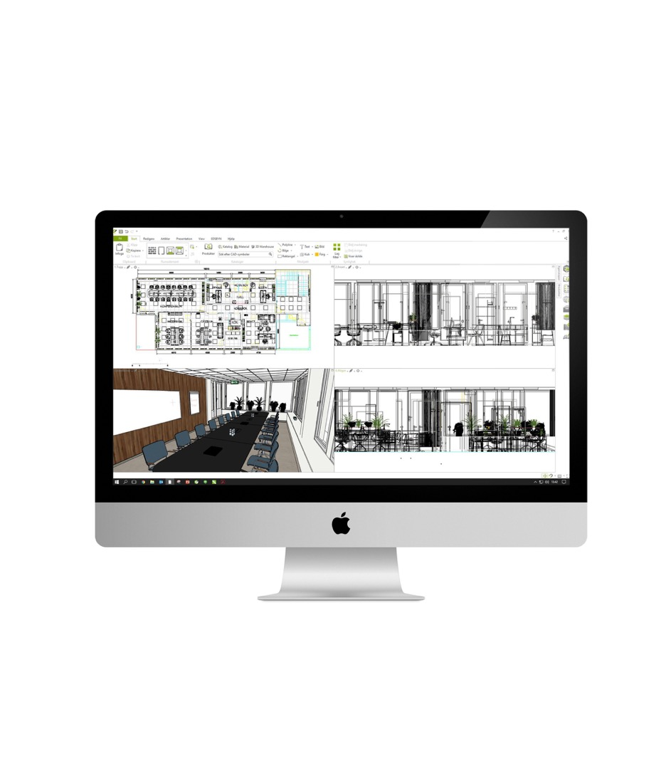
PCON.PLANNER ME
Skapa ett möbleringsförslag genom att konﬁgurera
Edsbynprodukter direkt i pCon.planner ME.
Exportera din ritning direkt till en offert i My Edsbyn. Logga in på din sida på My Edsbyn för att ladda hem pCon.planner ME.

Slide 13
hållbarhet
Vi certifierar våra möbler med både Möbelfakta & Svanen.
Edsbyn vill vara det självklara valet för dig som väljer möbler utifrån ett
miljö- och hållbarhetsperspektiv. Vi arbetar ständigt med att förbättra våra processer
i produktionen, och väljer våra råvaror med omsorg.

Slide 14

Notes:
Vi vill att träråvaran vi använder kommer från hållbart och ansvarsfullt brukade skogar.

Slide 15
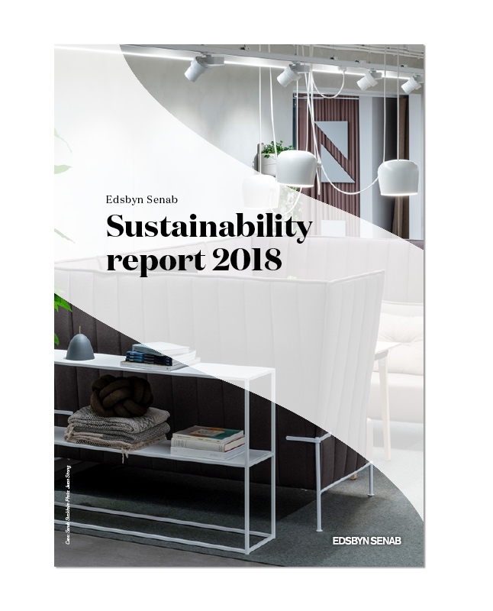
fakta
Edsbyverken är certiﬁerat enligt systemen för kvalitets- och miljöledning: ISO 9001 och ISO 14001.
Majoriteten av Edsbyns produkter är godkända enligt Möbelfakta.
Edsbyn var den första tillverkare av kontorsmöbler som certiferade sina produkter med Svanen.
Större delen av våra produkter går att återvinna eller utvinna energi ifrån.
Läs gärna vår Hållbarhetsrapport på edsbyn.com.

Slide 16
HISTORIA
Med hjärtat i Hälsingland och
rötterna i starka hantverkstraditioner

Slide 17
HISTORIA
Allt började med en skicklig hantverkare och ett litet snickeri i hjärtat av Hälsingland.
Ett möbelsnickeri som kom till att bli en av världens största skidproducenter.
En medfödd respekt för råvaran och viljan att tillvarata spillvirket gjorde att man
börjadetillverka pinnstolar. Fanett såldes i mer än 5 miljoner exemplar och Edsbyn
som ett möbelproducerande varumärke växte sig än starkare.
Idag levererar Edsbyn, tillsammans med ledande skandinaviska formgivare,
design med hög kvalité som motsvarar förväntningarna i våra offentliga rum.

Slide 18
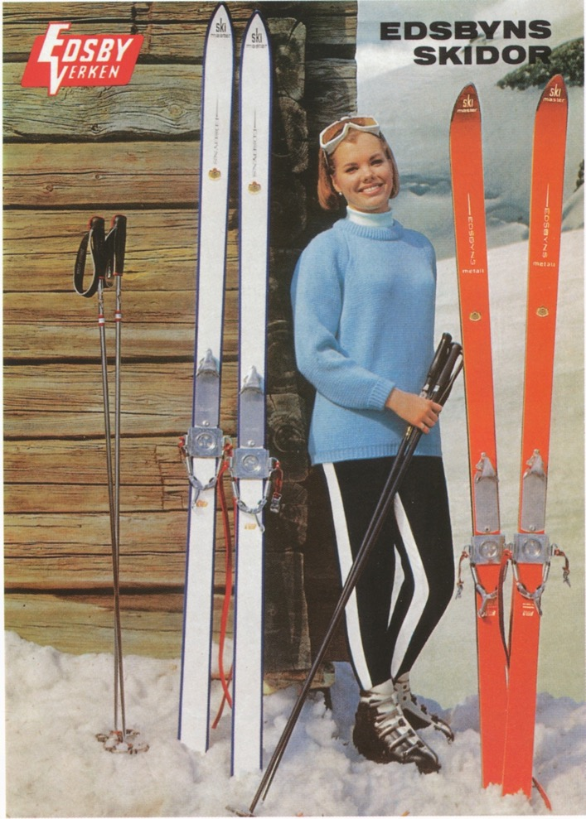
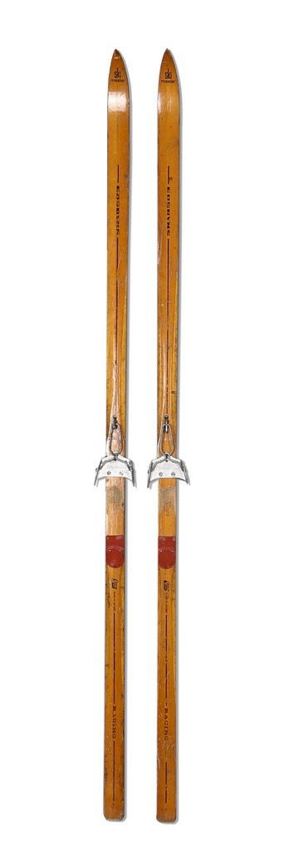
Notes:
År 1899 lades grunden till Edsbyns skidfabrik när Jonas Johansson, tillverka skidor i Edsbyn. 1972 var årskapaciteten hela 400 000 par skidor. Edsbyverken hade blivit en av världens största skidproducenter.

Slide 19
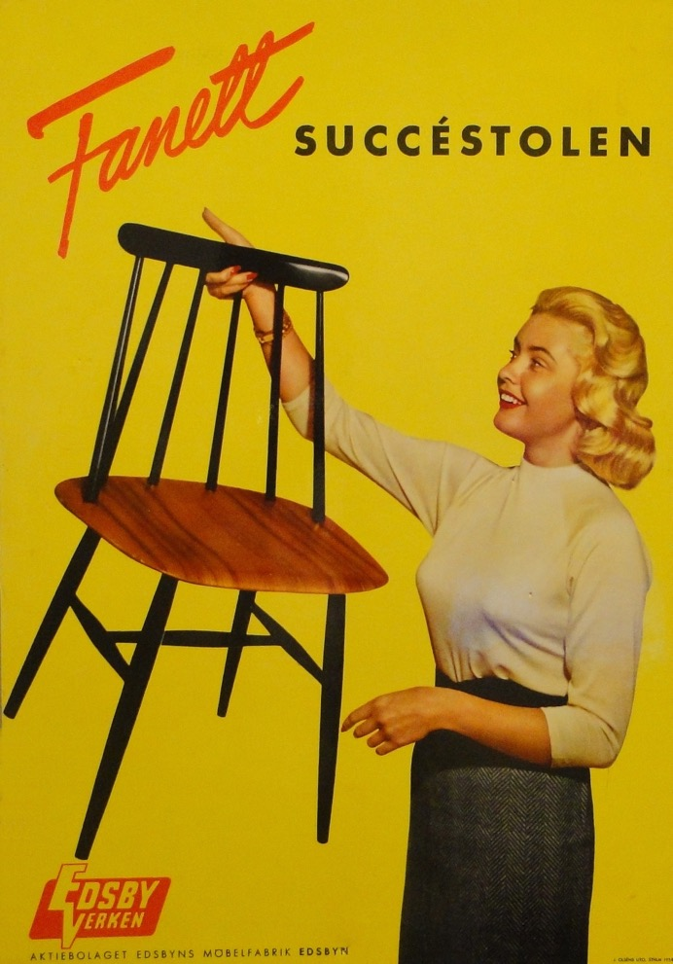
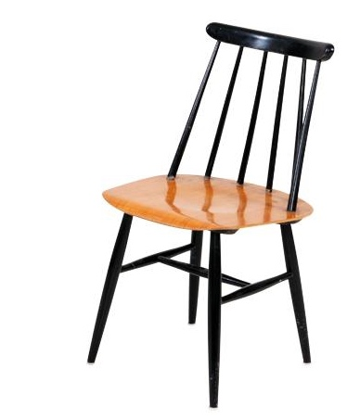
Notes:
Av spillvirket från skidtillverkningen tillverkades bl a Fanett från 1956, designad av arkitekten Ilmari Tapiovaara såldes i mer än fem miljoner exemplar. Här tillsammans med Miss Universum Hillevi Rombin, uppväxt i Edsbyns grannby Alfta i Hälsingland.

Slide 20
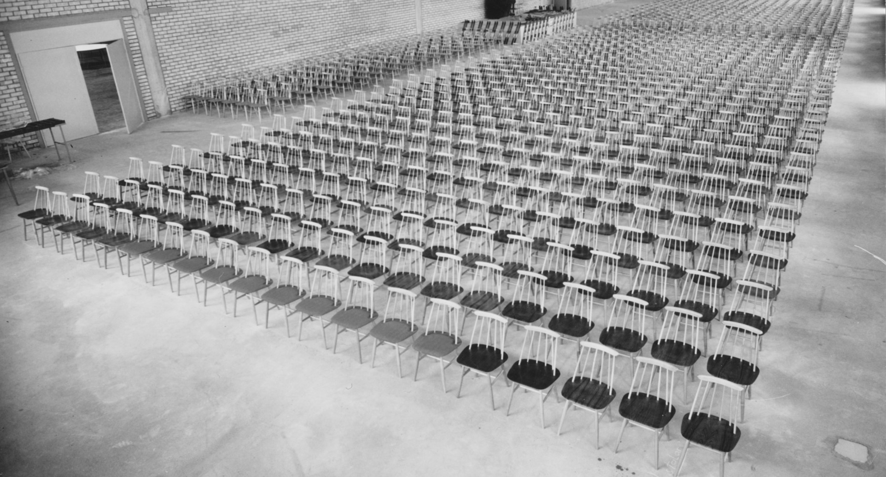
Notes:
En dagsproduktion av Fanett 1967 – 1.000 stycken!

Slide 21
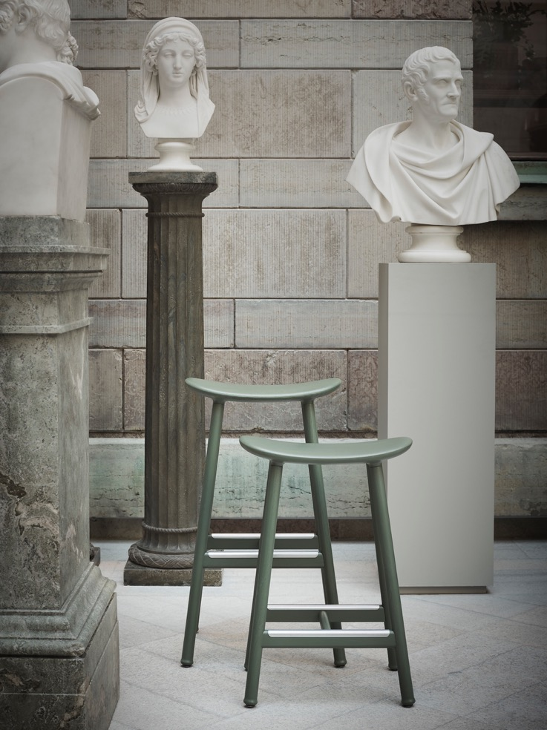
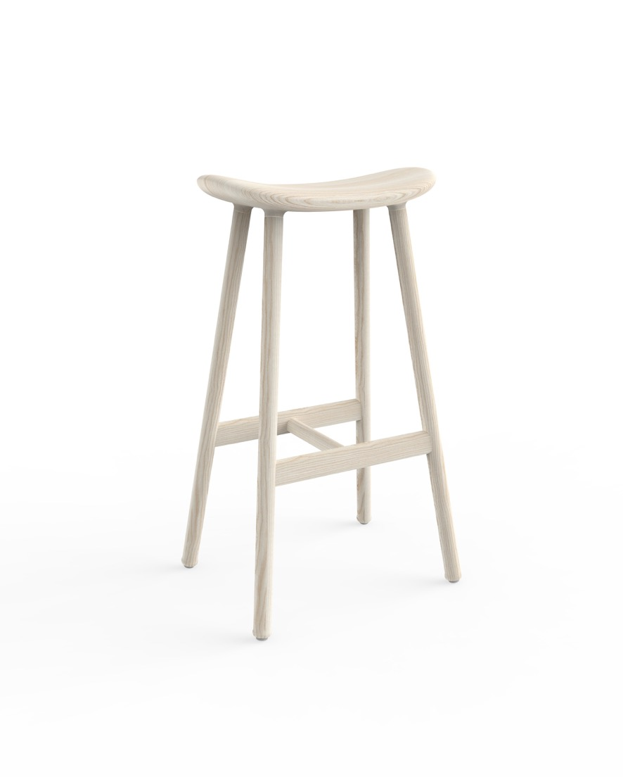
Notes:
När Jens Fager fick det ärofyllda uppdraget att designa en pall för Nationalmuseet valde han att göra det tillsammans med Edsbyn som har sina rötter i träriket och denna en gedigna historia som producenter. Arc Stool blev till.

Slide 22
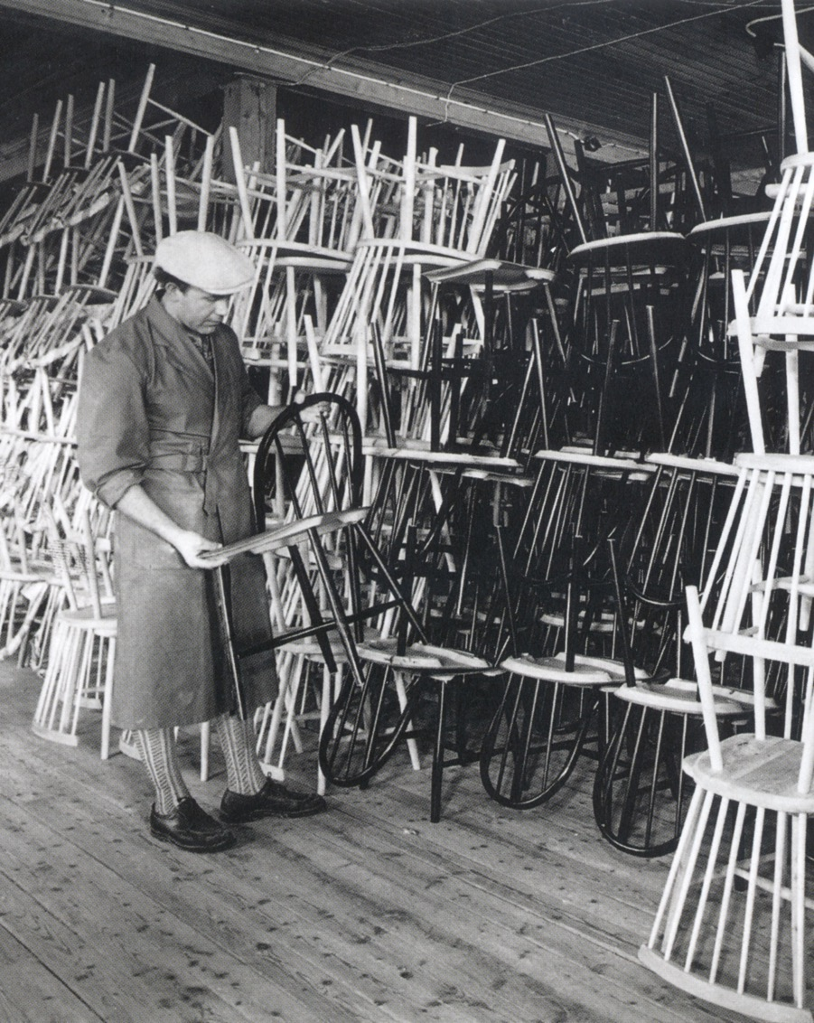
L. KarlsTORP
För tre generationer sedan var det Lennart Karlstorp som experimenterade fram första pinnstolen.
Idag är Lennarts son, Per Ove Karlstorp, en viktig länk i Edsbyns produktutveckling. Och tredje generationens, Elisabeth Karlstorp, är en mycket uppskattad medarbetare på avdelningen för digital produktkonfiguration.
Stoltheten och kunskapen lever vidare,
inte bara i fabrikens väggar.

Slide 23
Från då till nu
1899 – Hantverkaren Lars Fredrik Pettersson bygger den första fabriken.
1928 – Sonen Ivar Pettersson tar över
1934 – Man köper upp Edsbyns Skidfabrik
1936 – Tillverkningen av pinnstolar smygs igång
1943 – Bolagen slås samman till AB Edsbyverken
1967 – Invigning av nya fabriken, totalt 40.000 kvm
1970 – Pinnstolsproduktionen läggs ner
1984 – Det sista paret skidor från tillverkas
1995 – Edsbyverken förvärvas av en grupp investerare med rötterna i Hälsingland. Man fokuserar nu mot kontorsmöbler och börjar att kundanpassa tillverkningen.
2010 – Skandinavisk. design får en större roll och Edsbyn påbörjar nya arkitektsamarbeten
2013 – Edsbyn påbörjar sin varumärkesresa och startar samarbeten med fler framstående formgivare
2019 – 209 anställda & omsätter 400 miljoner kr.
Edsbyn levererar möbler av design med hög kvalité kontor och offentliga rum till stora delar av världen.

Slide 24
NYHETER 2019
MED EN vision ATT GE människan
ett TYDLIGT mervärde

Slide 25
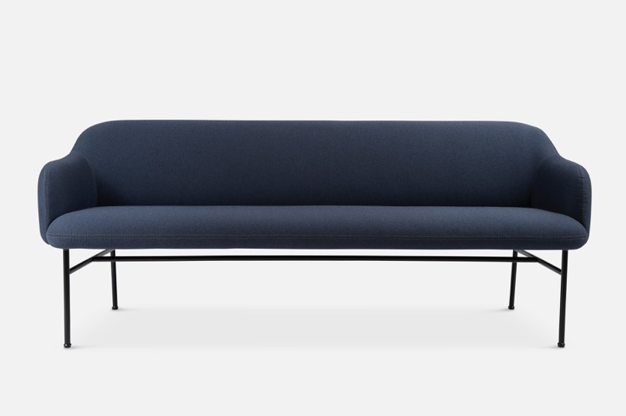
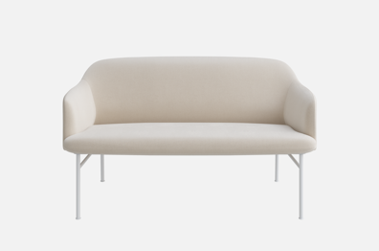
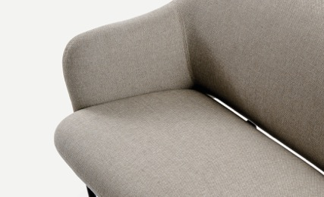
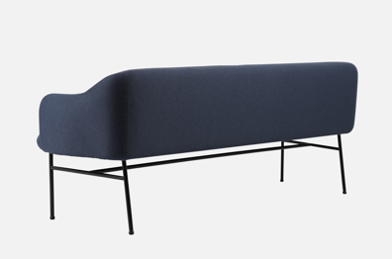
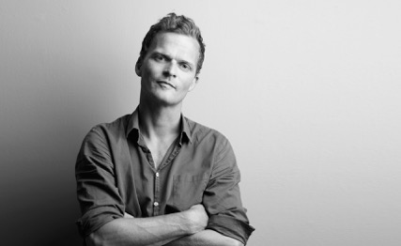
Clair CafÉ SOFA
Design Andreas Engesvik, OSLO

Slide 26
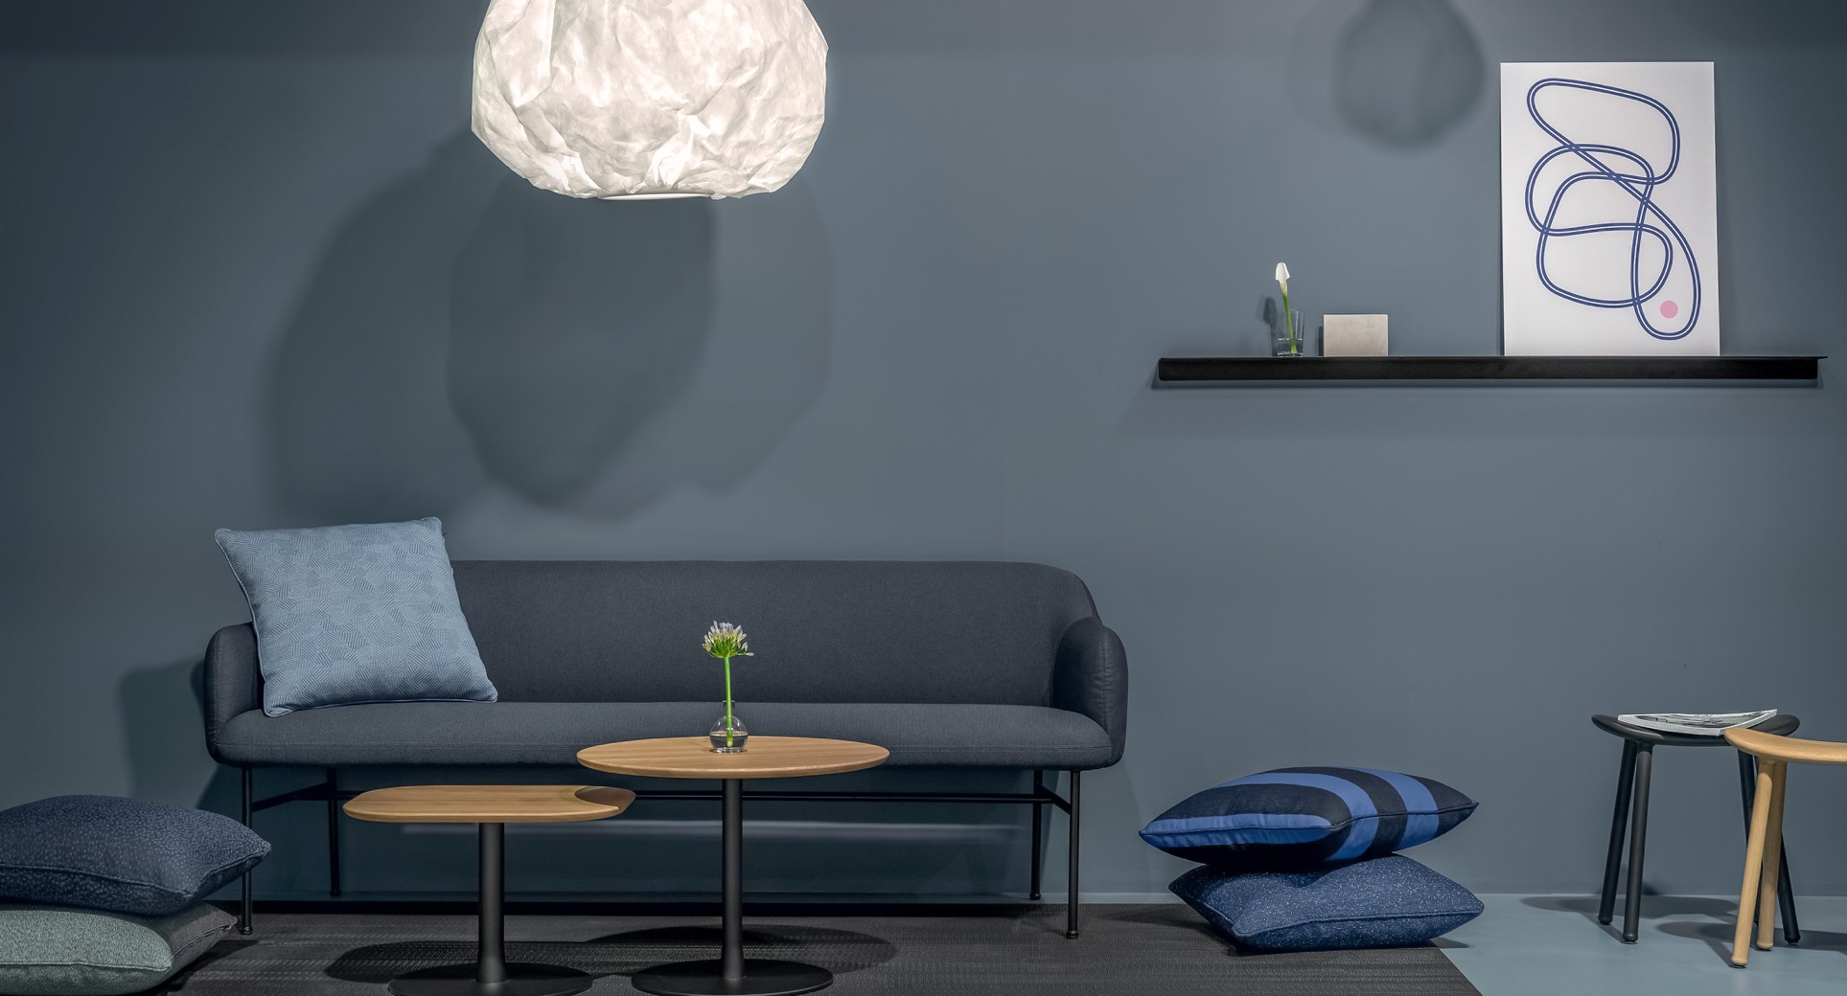

Slide 27
CLAIR CAFÉ SOFA
En nätt och elegant soffa som suddar ut gränserna mellan privat och offentlig miljö med sina mjuka linjer och praktiska funktioner. Den högre sitthöjden passar väl in i miljöer som caféer, restauranger och bibliotek. Raka ytterkonturer gör den lättplacerad och en sober smulspalt håller möbeln fräsch och lättstädad.
Design Andreas Engesvik, Oslo

Slide 28
mått
Clair café sofa
450
780
780
780
460
460
460
2040
1434
680

Slide 29
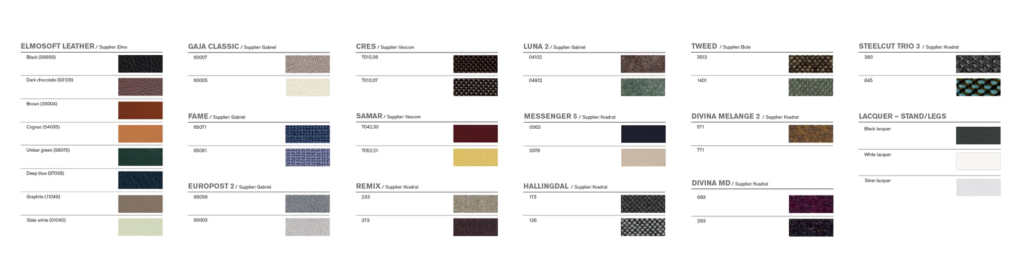
Färger & material
Clair café sofa
Mer på my.edsbyn.com

Slide 30
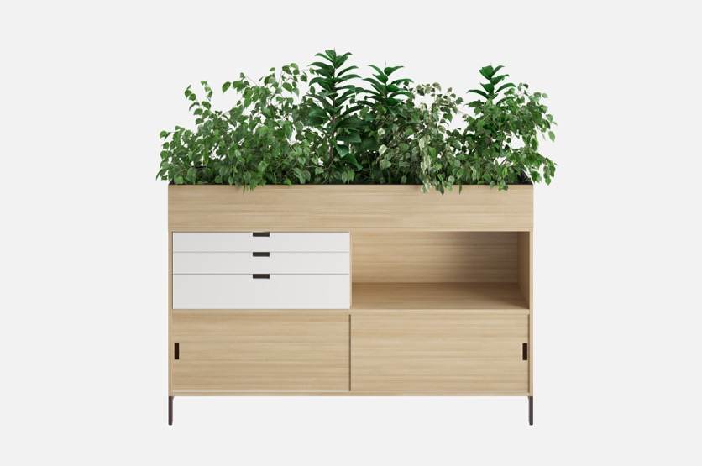
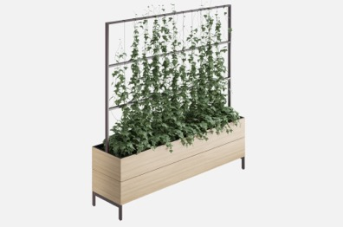
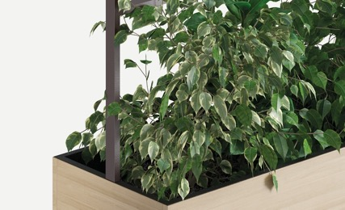
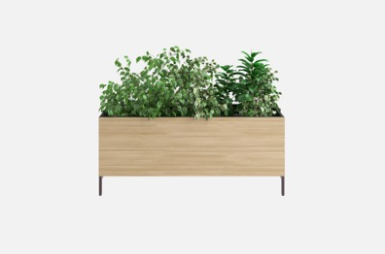
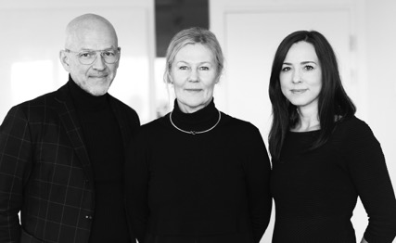
NEAT GREEN
Design TEA

Slide 31
NEAT GREEN
Varje kontor behöver inslag av växter som inte bara förbättrar luften men också sprider ett lugn i rummet. Neat Green är en dekorativ och funktionell blomlåda som placeras fristående eller ovanpå Neat Storage.
Design TEA

Slide 32
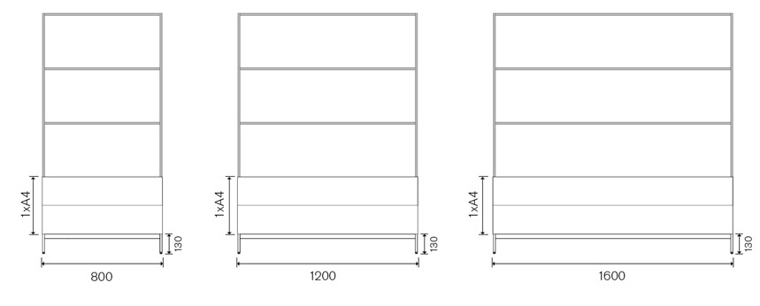
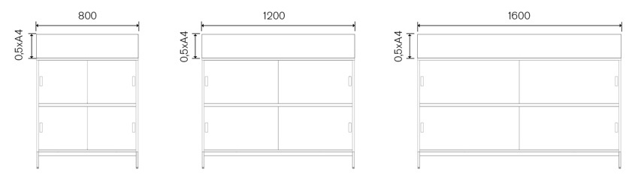
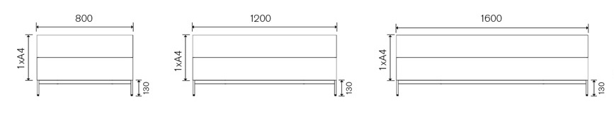
mått
NEAT GREEN
Golvstående med spaljé
Ovanpåliggande
800
1200
1600
0,5xA4
D: 385
1xA4
D: 385
130
800
1200
1600
Golvstående utan spaljé
800
1200
1600
D: 385
1xA4
130

Slide 33
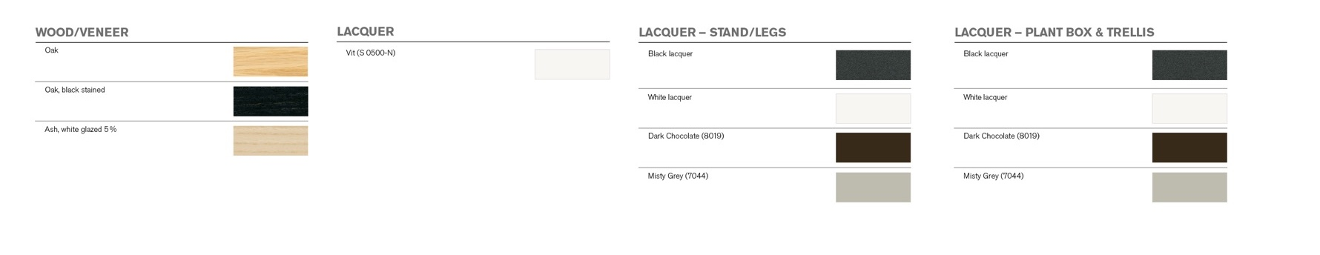
FÄRGER & MATERIAL
NEAT GREEN
Mer på my.edsbyn.com

Slide 34
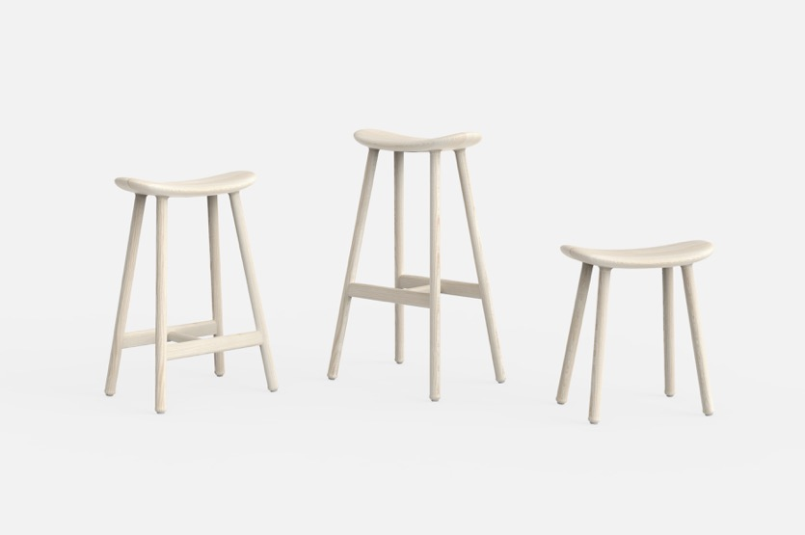
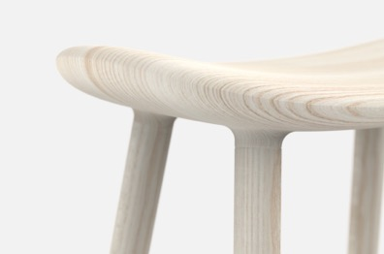
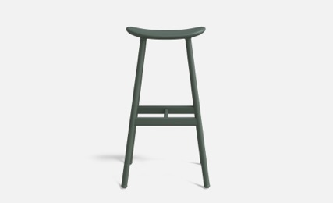
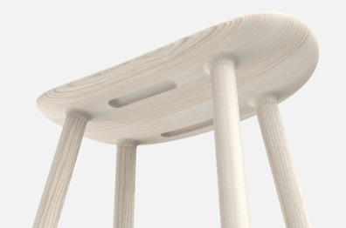
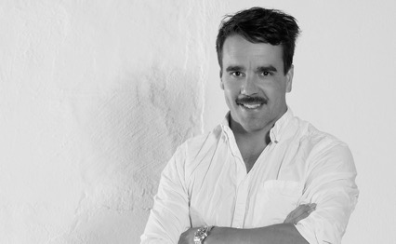
ARC STOOL
Design JENS fager

Slide 35
ARC STOOL
Jens Fager har tillsammans med Edsbyn designat pallen Arc Stool inför nyöppningen av Nationalmuseum hösten 2018. Arc Stool är en massiv träpall med ett starkt nordiskt intryck. Sitsens form är hämtad ur Nationalmuseums arkitektur och de svarvade benen och fotstödet gör pallen in i detalj till ett genomarbetat hantverk som speglar
Jens Fagers djupa respekt för träet.
Design Jens Fager

Slide 36
mått
Arc stool

Slide 37
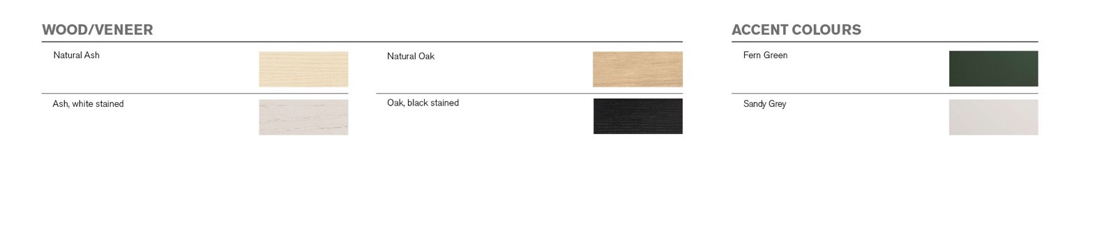
FÄRGER & MATERIAL
Arc stool
Mer på my.edsbyn.com

Slide 38
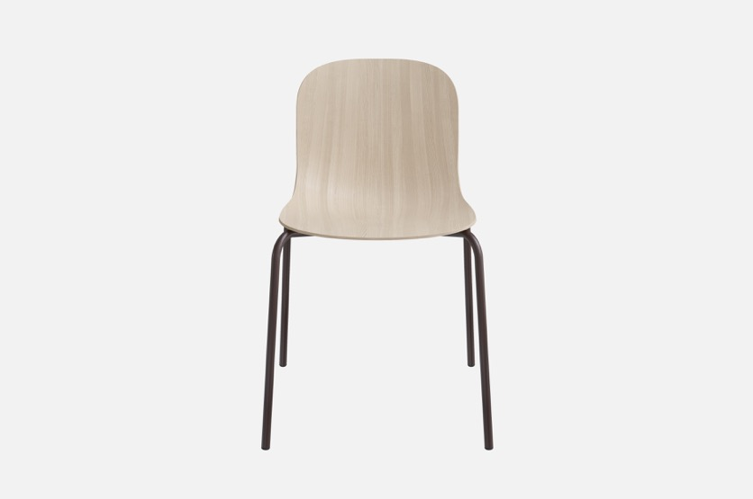
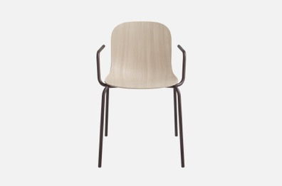
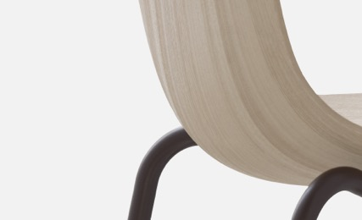
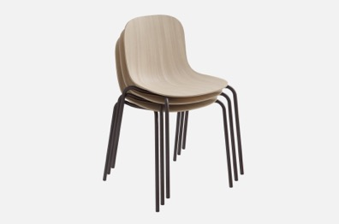
PRESS CHAIR
Design andreas engesvik, oslo

Slide 39
PRESS CHAIR
En nätt och elegant skalstol i 3D-pressad fanér. Den tunt formade sitsen har en
unik passform med naturlig svikt i ryggen. Skalets eleganta linjeföring i kombination
med det kraftiga underredet ger stolen karaktär och en tydlig identitet.
Design Andreas Engesvik, Oslo

Slide 40
mått
Press chair

Slide 41
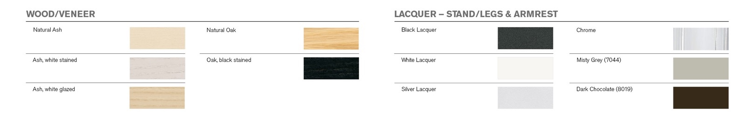
FÄRGER & MATERIAL
Press chair
Mer på my.edsbyn.com

Slide 42



Piece serve
Design tea

Slide 43
PIECE serve
Använd Piece Serve som förvaring på dagen, ishink för firandet på kvällen eller plantera en kryddväxt i den som ett fräscht inslag till lunchrasterna.
Den blir lätt en isbrytare på ditt möte.
Design TEA

Slide 44


FÄRGER & MATERIAL
PIECE SERVE
Mer på my.edsbyn.com

Slide 45
produktfamiljer
HITTA RÄTT PRODUKT FÖR DITT BEHOV

Slide 46





NEAT
Design TEA
Neat är en nätt familj som består av förvaringar och skrivbord med ett luftigt och grafiskt uttryck.

Slide 47





Utföranden & mått
NEAT Storage
NEAT GREEN – Golvstående med spaljé
D: 385
Ovanpåliggande
800
1200
1600
Golvstående utan spaljé
0,5xA4
800
1200
1600
1xA4
1xA4
D: 385
130
130
800
1200
1600

Slide 48

utföranden & mått
NEAT Table

Slide 49


Slide 50


Slide 51



access storage
By edsbyn
En förvaringsserie med funktion och valmöjlighet i fokus.

Slide 52

mått
Access storage

Slide 53


Slide 54


Slide 55




gather
Design andreas engesvik, oslo
Modulsoffa, soffa och fåtölj – Konfigurera Gather efter ditt behov, utan att kompromissa med vare sig komfort eller utseende.

Slide 56

mått
Gather modular

Slide 57

mått
Gather SOFA & ARMCHAIR

Slide 58


Slide 59


Slide 60




Feather
Design jens fager
Tyst design med komfort och karaktär. Feather är en mångsidig möbelfamilj som lätt kan anpassas till olika miljöer.

Slide 61


Utföranden & mått
Feather chair

Slide 62








utföranden & mått
Feather table

Slide 63


Slide 64




HUG CHAIR
Design jens fager
En stol med nätt, tidlös design komponerad för komfort, tillgänglighet och funktion.

Slide 65

mått
Hug chair

Slide 66


Slide 67


Slide 68




ease
Design jens fager & andreas engesvik
Ett mångsidigt avskärmningssystem med olika typer av rumsavdelare för rena arbetsplatser, samtalsrum och sittgrupper.

Slide 69

Utföranden
ease

Slide 70

Utföranden
ease

Slide 71


Slide 72





CONE
Design jens fager
Ett koniskt format pelarstativ skapat för att fungera till alla typer av stolar, i alla typer av miljöer.

Slide 73

mått
Cone table

Slide 74


Slide 75




Piece
Design tea
Mediaförberedda möbler med raka och strikta linjer, för kreativt arbete och möten.

Slide 76


UTFÖRANDEN & mått
Piece table

Slide 77

UTFÖRANDEN & mått
Piece storage

Slide 78


Slide 79




LOOP STOOL
Design tea
Enkel, stabil och tålig pall anpassad för offentlig miljö, med hög sittkomfort och egen karaktär.

Slide 80
mått
Loop stool

Slide 81


Slide 82





Resolve & Resolve play
Skapa rum i rummet – Resolve inbjuder till enskildhet och lugna samtal i offentliga miljöer.

Slide 83



UTFÖRANDEN & mått
Resolve & resolve play
RESOLVE PLAY ARMCHAIR– Narrow High back
RESOLVE PLAY ARMCHAIR– Wide High back
RESOLVE PLAY SOFA– 2-seated sofa
RESOLVE ARMCHAIR & SOFA– High back
RESOLVE ARMCHAIR & SOFA– Low back

Slide 84


Slide 85





Embrace
By edsbyn
En ljudabsorberande golvskärm som både avgränsar och omsluter.

Slide 86
mått
Embrace floor screen
Bredd: 630
Bredd: 830
Bredd: 1230
Kopplingsbeslag
Fötter
Höjd: 1435
Höjd: 1435
Höjd: 1435

Slide 87




Solid table top
Design jens fager
Bordsskiva i massivt trä som tillverkas av helstav med ett spår på undersidan som ger ett behagligt grepp.

Slide 88

UTFÖRANDEN & mått
Solid table top
FEATHER STATIV
CONE STATIV

Slide 89


Slide 90
My soundspace
Sound for a sense of silence

Slide 91






Slide 92
My soundspace
Ett forskningsprojekt med målet att besvara frågan:
Är det möjligt att addera ljud för att uppnå en känsla av tystnad?
My Soundspace är ett samarbete mellan Edsbyn och Högskolan Väst,
där Martin Ljungdahl Eriksson, Industridoktorand, forskar kring att använda
ljud som funktionella designelement.
Ljudtekniken finns nu implementerad i ett antal testprodukter från Edsbyn.
Notes:
Det finns nu möjlighet att vara en aktiv del av forskningsprojektet genom att köpa en testprodukt.

